Slide 1
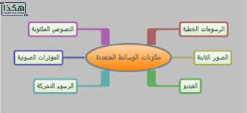
الوسائط المتعددة

Slide 2
تعريف الوسائط المتعددة
يتكون مصطلح الوسائط المتعددة، من شقين Multi وهي كلمة انجليزية وتعني متعدد أمّا الشق الثاني فهو الوسائط Média
ففي نسيج من النص والجرافيك والصوت والرسوم المتحركة والفيديو، وعند إضافة التبادلية إلى المشروع تصبح الوسائط المتعددة التبادلية Interactiv
Multimediaوعند إضافة طريقة التجول في داخل المشروع يصبح مشروعا للوسائط المتعددة الفائقة Hypermedia
تعريف جونسون «D. Johson» 1991:
إنّها تكامل الصورة والصوت والرسوم المتحركة والنصوص بداخل جهاز الحاسوب مع وسائط إلكترونية أخرى لتقديم المعلومات مثل توصيل الحاسوب مع مشغل لأقراص الليزر لتشغيل وعرض الموسوعات الإلكترونية.

Slide 3
تعريف هوجر Gal Breath1994
هي برامج تمزج بين الكتابات والصور الثابتة والمتحركة والتسجيلات الصوتية والرسومات الخطية لعرض الرسالة، وهي التي يستطيع المستخدم أن يتفاعل معها مستعينا بالكمبيوتر
تعريف Gibbs
هي المزج بين الصوت والمواد المرئية لتحسين الاتصال وإثراء العروض.

Slide 4
أهمية الوسائط المتعددة في العملية التعليمية
التشويق في تقديم المادة
التحول من نظام تلقيني إلى بيئة تعلّم كاملة
بقاء أثر التعلّم لمدّة أطول
التحفيز على التفاعل
تحقيق الأهداف بشكل أفضل لتنوع مصادر التعلّم

Slide 5
مميّزات الوسائط المتعددة
تقدم بيئة تعلّم تفاعلية تركز على المتعلّم، وتتكون من روابط فعّالة تربط المعلومات ببعضها في شكل برمجية غير خطية مما يتيح التفاعل بين المتعلّم والمادة المتعلمة؛
تساعد المتعلّم على تكوين صورة أكثر حسية أفضل من التجريد؛
تساعد على وضوح المفاهيم والأفكار المقدمة من خلال
(الصوت- الصور- نص فيديو)؛
تيسر عملية التعليم والتعلّم وتزيد من إيجابية المتعلّم نحو تعلّمه
تزود المتعلّم بالتغذية الراجعة الفورية؛
تراعي الفروق الفردية بتنويع أساليب التقديم؛
استثارة عدد أكبر من الحواس عند التعلّم؛
مراعاة الفردنة من خلال احترام وتيرة كل متعلّم؛
تساعد المتعلّم على معرفة مستواه الحقيقي من خلال التقويم الذاتي؛
العمل على زيادة ثقة المتعلّم بنفسه

Slide 6
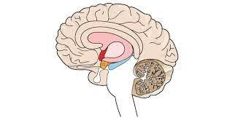
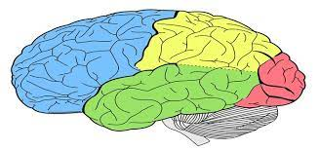
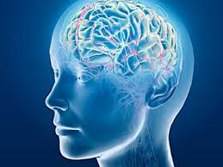
معلومة
تدخل المعلومة إلى مخ الإنسان من خلال الحواس العين والأذن، حيث تدخل إلى الذاكرة العاملة Working Memory في الإنسان
ولكن هذه المعلومة لا تخزن في هذا الجزء من الذاكرة،
والجزء الذي يقوم بالتخزين هو الذاكرة المستديمة Permanent Memory،
فمثلا عند سماع مفهوم جديد تتذكره ولكي يبقى في الذاكرة ينبغي أن يرتبط بواقعة معيّنة (صورة، نشاط،..)
أدى استخدام الحاسوب إلى تفجر الإمكانيات البصرية لعرض المادة، وكثرت المكتبات المكتظة بالصور الثابتة والرسوم الجذابة وأفلام الفيديو.
وأضحى من الضرورة التحول من التعليم التقليدي إلى التعليم بالوسائط المتعددة
الذاكرة المستديمة
الذاكرة العاملة

Slide 7
عناصر الوسائط المتعددة
تتكون من مجموعة من العناصر هي:
النص (Text)، الصورة (Image)،
الحركة (Animation)، الفيديو (Video)،
الصوت (Sound)، الصورة الثابتة (Motion Picture)،
الواقع الوهمي Virtual Reality)

Slide 8
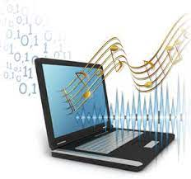
النصوص المكتوبة Texts
نصوص مكتوبة تظهر على هيئة فقرات منظمة على الشاشة أو عناوين الأجزاء الرئيسية على الشاشة لتعريف المستخدم بأهداف البرنامج في صياغات متفردة مرقمة أو لإعطاء إرشادات وتوجيهات للمستخدم؛
وتنقسم إلى:
اللغة المنطوقة/ المسموعة؛
الموسيقى والمؤثرات الصوتية

Slide 9
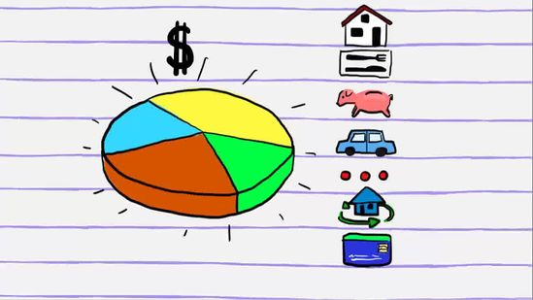
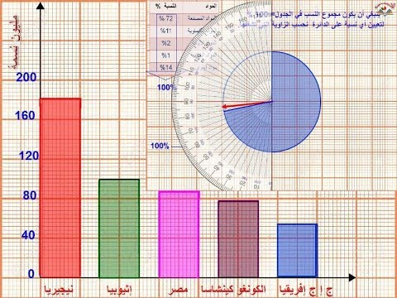
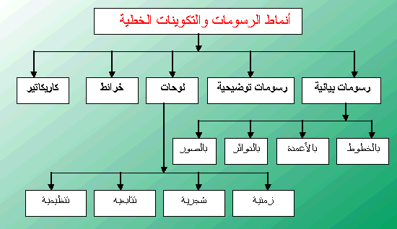
الرسومات الخطية
تعبيرات تكوينية بالخطوط والأشكال
تظهر في صورة رسوم بيانية خطية أو دائرية أو بالأعمدة أو بالصور
وقد تكون خرائط مسارية تتبعية
أو رسوم توضيحية أو لوحات زمنية وشجرية أو رسوم كاريكاتورية
وقد تكون رسومات منتجة من الكمبيوتر أو يمكن إدخالها باستخدام الوحدات الملحقة بجهاز الكمبيوتر
وتخزن بحيث يمكن تعديلها واسترجاعها.

Slide 10
Pictures Still الصور الثابتة
لقطات ساكنة لأشياء حقيقية يمكن عرضها لأية فترة زمنية
وقد تؤخذ أثناء الإنتاج من الكتب والمراجع والمجالات عن طريق الماسح الضوئي
وعند نقلها إلى الكمبيوتر يمكن أن تكون صغيرة أو كبيرة أو قد تملأ الشاشة بأكملها ويمكن أن تكون ملونة
الصور المتحركة Motion Pictures
تظهر في صورة لقطات فيلمية متحركة سجلت بطريقة رقمية
وتتعدد مصادرها لتشمل كاميرا الفيديو وعروض التلفزيون واسطوانات الفيديو عن طريق مشغلاتها
وهذه اللقطات يمكن إسراعها وإبطائها وإيقافها وإرجاعها

Slide 11
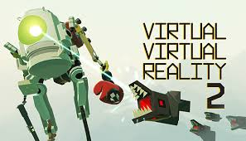
الواقع الافتراضي Virtual Reality
يتمثل في إظهار الأشياء الثابتة والمتحركة وكأنّها في عالمها الحقيقي من حيث تجسيدها وحركتها والإحساس بها
ويعد ذلك أمرا هامّا لتدريب الطيارين والمهندسين والجراحين.
والسؤال الذي يمكن أن يتبادل إلى الذهن الآن هو:
هل يشترط أن تتواجد جميع العناصر في برامج الوسائط المتعددة؟
يمكن القول بأنّ عدد العناصر لا ينبغي أن يقل بأي حال من الأحوال عن ثلاثة عناصر.

Slide 12
خصائص برامج الوسائط المتعددة التعليمية
التفاعلية Interactivaty
وهي تجاوب المتعلّم مع البرنامج، حيث إنّ الكمبيوتر الآلي يسمح للمتعلّم بالتنقل الذاتي من مكان لآخر في البرنامج تبعا لاختياراته واهتمامه. وهذا يعني قدرة المتعلم على اختيار موضوع المعلومة الذي يبحث عنه والانتقال من قائمة اختيارات عامة إلى قوائم اختيارات أكثر تفصيلا.
التكامل Integrastion
وهو المزج بين عدة وسائط لخدمة فكرة، أو مبدأ في العرض ويمكن أيضا تكامل الأجهزة في تنفيذ أجزاء البرنامج بما يحقق الموضوع ككل.
التكامل من الخصائص المميزة والمهمة لبرامج الوسائط المتعددة التعليمية.
التكامل هو تكامل بين مكونات البرنامج؛
لا تعرض العناصر منفصلة بل يعرض كل عنصر مكمل للعناصر الأخرى.

Slide 13
الفردية Ividuality
لمراعاة الفروق الفردية من الضروري تفريد المواقف التعليمية للوصول بهم إلى مستوى الاتقان وفقا لقدرات واستعدادات كل منهم ومستوى ذكائه وقدرته على التفكير والتذكر.
ومن خصائص برامج الوسائط المتعددة التعليمية أنّها تراعي هذه الفروق بين المتعلمين
بمراعاة ذاتية كل فرد بإعطائه الحرية في التحرك خلال البرنامج، والتحكم في المسار والزمن الذي يستغرقه في عملية التعلم حتى يصل إلى مستوى الاتقان المحدد
التنوعية
توفير مجموعة العناصر المتنوعة التي تساعد على توضيح الموقف التعليمي أمام الطلاب لتحقيق الأهداف المنشودة للتعلّم

Slide 14
التزامن Coincidence
يقوم على مناسبة توقيتات تداخل العناصر المختلفة الموجودة في البرنامج لتتناسب مع سرعة العرض وقدرات المتعلّم، من خلال تزامن الصوت وغيرها من الأيقونات الأخرى،
لأنّ هذا يؤثر على العنصرين الآخرين ويحققهما وهما التفاعل والتكامل
حيث نجد على الشاشة الواحدة أكثر من عنصر مثل
(النص، الصورة، الصوت)؛
ينبغي عند التعليق بالصوت أن يتزامن مع الصورة في خط متوازي، وكذلك عند نص ورسوم خطية لا بدّ أن يتزامن النص مع الرسوم الخطية المعروضة على الشاشة.

Slide 15
المرونة Flexibility
إحدى الخصائص المهمة في عروض برامج الوسائط المتعددة حيث يمكن التحكم في عناصر الوسائط المتعددة وإجراء أية تعديلات على العرض سواء في عملية التصميم أو الانتاج، كما تيسر إمكانية الحذف أو الإضافة أو التغيير عند الحاجة لكي تتناسب وجمهور المستفيدين؛.
الرقمية Digitalization
تعني استخدام النظم الرقمية في تشغيل الكمبيوتر الآلي مثل النظام الثنائي الذي يعتمد على (0، 1) والذي يتكون من لغة الماكينة؛

Slide 16
التبادلية
تتيح الوسائل المتعددة للطلاب اختيار المسار الذي يناسبهم ويرغبون في مشاهدته وذلك لكي نعطي الطلاب الحق في التحكم في المعلومات التي تظهر على الشاشة بل وزمن ظهورها.
الإلكترونية
تعتمد الوسائل المتعددة على استخدام العديد من الأجهزة وأنظمة شبكات المعلومات في إنتاج وتنفيذ التعلّم بهدف توفير الجهد والوقت والتكلفة واستخدام أحدث الأجهزة

Slide 17
الإتاحة والسهولة والتوافق
تحتوي الوسائط المتعددة على العديد من المثيرات المتنوعة داخل البيئة التعليمية ممّا تجعل التحكم في أسلوب المشاهدة والعرض وعملية التعلّم بأكملها في يد المتعلّم نفسه حسب قدراته؛
سرعة الأداء
تساعد الوسائط المتعددة في الاستدعاء السريع للمعلومات وتحليلها؛
ندرة الأخطاء
تحقق الوسائط المتعددة مستوى من الدقة وصحة المعلومات إذا ما تم إنتاجها بطريقة سليمة؛
جعل التعلّم دالا للمتعلّم
من خلال الصور الثابتة والمتحركة والرسومات التي تقرب له الواقع الحقيقي؛

Slide 18
مستلزمات تنفيذ مشروع الوسائط المتعددة
العتاد والتجهيزات المادية:
الكمبيوتر يستخدم في إنتاج البرامج المتنوعة، يستخدم نظام تشغيل حديث؛
والكروت اللازمة للصوت وأجهزة التقاط الصوت للفيديو، وأجهزة التقاط الصور أو مسحها (الماسح)....
البرمجيات
وهي التي تقوم بتشغيل الأجهزة وعمل المطلوب لتنفيذ المشروع، مثل برامج التأليف الإبداعية، برامج الرسوم المتحركة وإنتاج وتحرير الأفلام، برامج تسجيل وتحرير الأصوات، برامج المحاكاة وبرامج إنتاج البيانات؛

Slide 19
الأفكار
وهي العناصر في مشاريع الوسائط المتعددة، فهي التي تقرر قبول أو رفض المنتج؛
الأهداف الواجب توفرها للاستفادة من الوسائط المتعددة
1.تكامل التقنيات مع المناهج؛
2. تشجيع التعلّم العملي الفعّال والتعلّم التعاوني لتحقيق أعلى درجة من مهارات التفكير؛
3. استخدام التقنيات لعرض وتقديم وتوضيح المعلومات؛
4. وضع تعريفات للعب ومفاهيم جديدة لما يشكل ممارسات يدوية؛
5. تطوير مهارات الالمام بأساسيات الوسائط التي تنطوي على تحليل انتقادي لاستخدام التقنيات والمعلومات المستمدة منها.

Slide 20
نظريات الوسائط المتعددة وعلاقتها بعملية التعلّم والتعليم
نظرية فوجان للحدود الدنيا للوسائط المتعددة
تفترض أنّه إذا أمكنك أن تحقق الأهداف المرجوة، وتلبي الاحتياجات الفعلية للمتعلمين من المشروع أو البرنامج الذي تقوم بإعداده في مجال الوسائط المتعددة، وذلك بأبسط تكلفة،
وبأقل جهد، وفي أقصر زمن،
فلا داعي عندئذ للمغالاة في إنفاق أعلى، أو جهد مبالغ فيه، أو وقت ضائع بدون داع.

Slide 21
نظرية معرفية حول التعلّم بالوسائط المتعددة
إنّ قرارات تصميم محتوى متعدد الوسائط يجسد دوما تصور المصمم عن كيفية تعلم النّاس، التي تقوم على ثلاثة افتراضات:
يستند هذا التصميم إلى افتراض القناة الواحدة
لأنّه لا يستفيد من أشكال التقديم السمعية ويزعم أنّ كل المعلومات تدخل النظام المعرفي للإنسان بنفس الطريقة؛
2. نظرا لأنّ هذا التصميم يعرض معلومات كثيرة جدا فهو يفترض أنّ قدرة الاستيعاب غير محدودة:
أي أنّ الإنسان يستطيع تقبل كمية غير محدودة من المعلومات؛
3. نظرا لأنّ هذا النظام يعرض أجزاء من المعلومات منعزلة عن بعضها البعض
فهو يستند إلى افتراض المعالجة السلبية، أي أنّ الإنسان يعمل كآلة تسجيل ويكدس في ذاكرته ما أمكن من المعلومات,

Slide 22
نظرية التجاور المكاني
تقوم النظرية على أنّ الطالب يتعلم عندما تعرض الكلمات والصور المرافقة لها متجاورة على الصفحة أو الشاشة أفضل ممّا يتعلمون عندما تعرض متباعدة عن بعضها؛
الأساس المنطقي النظري
عندما تكون الكلمات والصور الموافقة لها متجاورة على الصفحة أو الشاشة وعندما تكون الكلمات والصور الموافقة لها بعيدة عن بعضها البعض في الصفحة أو الشاشة
يضطر المتعلمون إلى استخدام مصادر معرفية لتفتيش الصفحة أو الشاشة بصريا بحثا عنها؛
الأساس المنطقي التجريبي
كان أداء الطلاب في الحفظ في اختبارين من أصل اختبارين عندما وضع النص والرسومات المتعلقة به متجاورة في الصفحة أفضل من أدائهم عندما وضعت متباعدة.

Slide 23
أبعاد تصميم برامج الوسائط المتعددة تعليميا
ينبغي مراعاة الأبعاد الثلاثة الآتية:
1. البعد الحسي
الذي يتضمن خصائص الوسيط ومتغيرات الاتصال ومعالجة الرسالة (المحتوى) التعليمية؛
2. بعد المعالجة
ويرتبط بدرجة كبيرة بالخصائص الوظيفية للوسيلة، أو الطريقة التي يتعامل بها المتعلم مع الوسيلة؛
3. بعد التحكم التعليمي
والذي يأخذ موقعه على خط متصل يتراوح ما بين التحكم الكامل للبرنامج حتى التحكم الكامل للمتعلم،
والذي يعني قدرة المتعلم على إدارة الموقف التعليمي بكامل حريته باستقلالية تامة عن تحكم البرنامج.

Slide 24
تسهيل إنتاج مشروع الوسائط المتعددة في الصف الدراسي
التأكد من توفر التجهيزات والبطاريات والبرمجيات والأمور الضرورية الأخرى؛
إدارة الغرفة ومساعدة المتعلمين عند حاجاتهم لذلك؛
حل مشاكل قضايا البرمجيات وقطع الحاسوب؛
التأكيد على الترابط مع أهداف الدرس؛
أن يمتلك المعلم خطة احتياطية في حال تعطل التقنية؛
أن يكون مدركا للوقت المخصص للفعالية فيما يتعلق بالعملية؛
إجراء تقييم أولي أو شكلي وتوفير التغذية الراجعة المستمرة للمتعلمين عن عملهم؛
مراقبة عمل كل مجموعة أو متعلم والتأكد من أنّ المتعلمين مستمرين في إنجاز المهمة؛
مراجعة المهارات الضرورية المطلوبة مسبقا والمتعلقة بالتقنية أو المفاهيم المتعلقة بالمحتوى.

